Slide 1
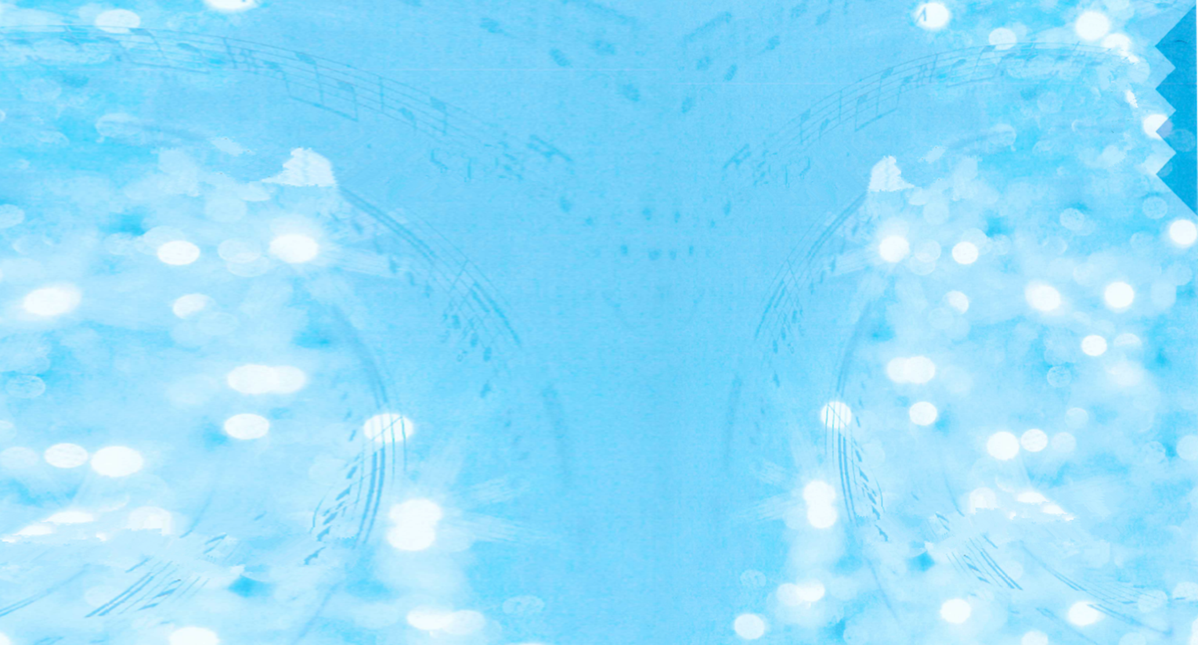
第七单元
一首歌，一幅画，一件小工艺品……一段美好的艺术之旅。
借助语言文字展开想象，体会艺术之美。
写自己的拿手好戏，把重点部分写具体。

Slide 2
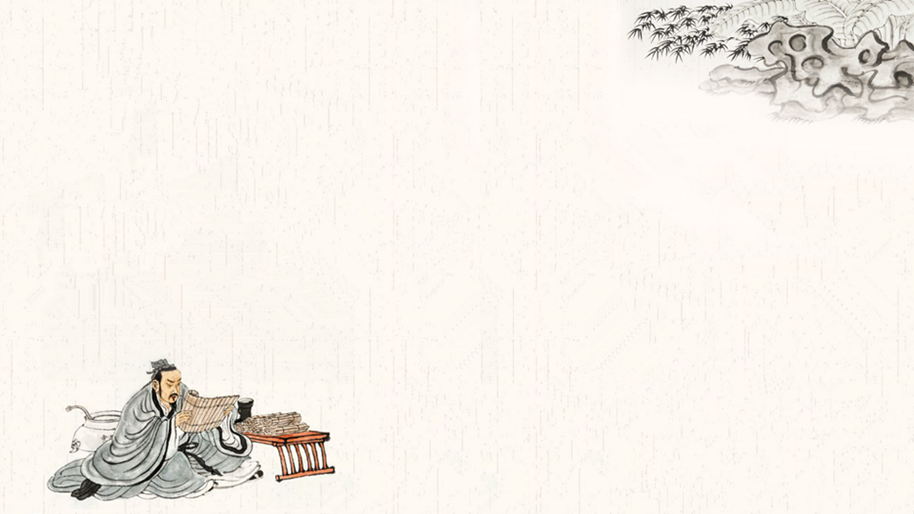
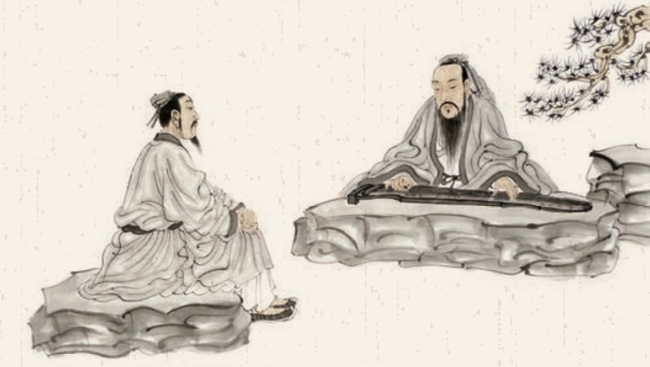
22
文言文二则

Slide 3
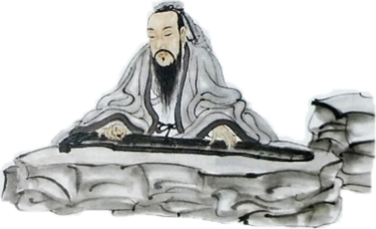
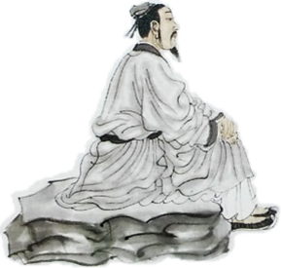
钟子期，名徽，字子期。春秋战国时代楚国汉阳人。相传钟子期是一个戴斗笠、披蓑衣、背扁担、拿板斧的樵夫。
伯牙是春秋战国时期楚国人，官居上大夫。他是杰出的琴师，创作了许多传世之作，故被人尊为“琴仙”。

Slide 4
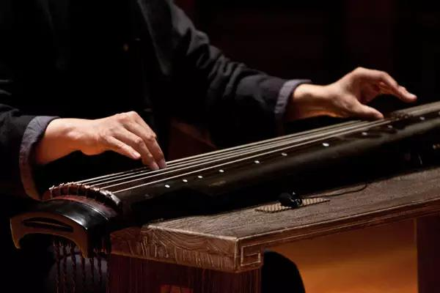
这首动人的乐曲叫《高山流水》，诉说着流传千年的知音难觅的感人故事。今天，我们就要一起来学习这首乐曲背后的故事。

Slide 5
微信：XFJXZYD
微信：XFJXZYD
小凤教学
小凤教学资源店
https://shop488691149.taobao.com
小凤教学资源店
https://shop488691149.taobao.com
仅在淘宝销售
小凤教学
小凤教学资源店
①
仅在淘宝店铺销售：https://shop488691149.taobao.com
https://shop488691149.taobao.com
https://shop488691149.taobao.com
微信：XFJXZYD
小凤教学资源店
小凤教学资源店
小凤教学
小凤教学
小凤教学
小凤教学资源店
小凤教学资源店
微信：XFJXZYD
小凤教学资源店
小凤教学
伯 牙 鼓 琴
https://shop488691149.taobao.com
微信：XFJXZYD
小凤教学资源店
微信：XFJXZYD
微信：XFJXZYD
微信：XFJXZYD
小凤教学
https://shop488691149.taobao.com
小凤教学资源店
小凤教学
https://shop488691149.taobao.com
https://shop488691149.taobao.com
盗用小凤课件可耻
小凤教学资源店
https://shop488691149.taobao.com
https://shop488691149.taobao.com
小凤教学资源店
小凤教学
https://shop488691149.taobao.com
小凤教学资源店
微信：XFJXZYD
小凤教学
小凤制作
https://shop488691149.taobao.com
小凤教学资源店
https://shop488691149.taobao.com
小凤教学
小凤教学资源店
小凤教学资源店
鄙视盗用小凤课件
https://shop488691149.taobao.com
https://shop488691149.taobao.com
https://shop488691149.taobao.com
微信：XFJXZYD
小凤教学
小凤教学
https://shop488691149.taobao.com
小凤教学资源店
小凤教学资源店
小凤教学
唯一店铺
小凤教学资源店
微信：XFJXZYD
鄙视盗用小凤课件
盗用小凤课件可耻
微信：XFJXZYD
https://shop488691149.taobao.com
小凤教学
小凤教学
https://shop488691149.taobao.com
小凤教学
淘宝店铺https://shop488691149.taobao.com
注释
小凤教学
小凤教学资源店
https://shop488691149.taobao.com
微信：XFJXZYD
微信：XFJXZYD
小凤教学
小凤教学资源店
小凤教学
淘宝店铺：小凤教学资源店
https://shop488691149.taobao.com
小凤教学资源店
盗用小凤课件可耻
微信：XFJXZYD
微信：XFJXZYD
小凤教学资源店
鄙视盗用小凤课件
小凤教学资源店
小凤教学资源店
小凤教学资源店
小凤教学资源店
①
小凤教学资源店
本文选自《吕氏春秋·本味》。
鼓，弹。
小凤教学资源店
小凤教学
微信：XFJXZYD
小凤教学
小凤教学
盗用小凤课件可耻
淘宝店铺：https://shop488691149.taobao.com
淘宝唯一店铺：https://shop488691149.taobao.com

Slide 6
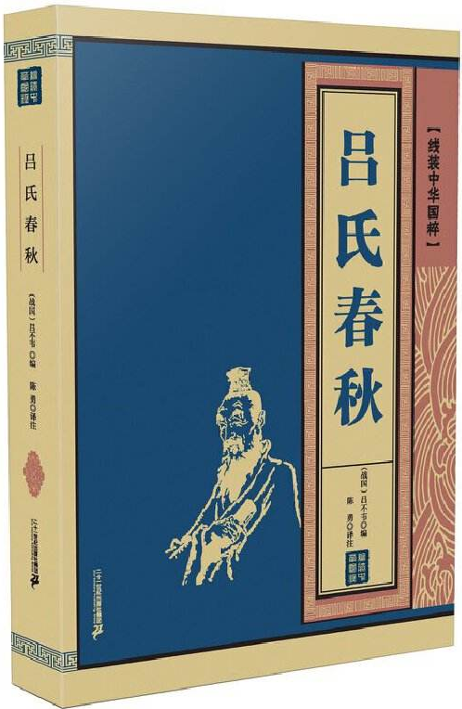
《吕氏春秋》又称《吕览》，是战国末期秦国的相邦吕不韦组织门客共同编写的著作。全书有十二
纪、八 览、六论，共一百六十篇。它
记载了大量先秦诸子的旧闻佚说、历
史故事和传说，综合百家之学，总结
历史经验，博采众家之长，初步形成
了包括政治、经济、哲学、军事等各
方面内容的理论体系，在学术和政治
上对后世有重要影响。

Slide 7
伯 牙 鼓 琴
伯牙弹琴。

Slide 8
听课文朗读，听准字音。
zhōnɡ
伯牙鼓琴，锺子期听之。方鼓琴而志在太山，锺子期曰：“善哉乎鼓琴，巍巍乎若太山。”少选之间而志在流水，锺子期又曰：“善哉乎鼓琴，汤汤乎若流水。”锺子期死，伯牙破琴绝弦，终身不复鼓琴，以为世无足复为鼓琴者。
·
shǎo
·
shānɡ
·
wéi
wèi
·
·

Slide 9
我会认
微信：XFJXZYD
微信：XFJXZYD
小凤教学
小凤教学资源店
https://shop488691149.taobao.com
小凤教学资源店
https://shop488691149.taobao.com
仅在淘宝销售
小凤教学
小凤教学资源店
仅在淘宝店铺销售：https://shop488691149.taobao.com
https://shop488691149.taobao.com
https://shop488691149.taobao.com
微信：XFJXZYD
小凤教学资源店
小凤教学资源店
小凤教学
小凤教学
小凤教学
小凤教学资源店
小凤教学资源店
微信：XFJXZYD
小凤教学资源店
小凤教学
zāi
wēi
xián
https://shop488691149.taobao.com
微信：XFJXZYD
小凤教学资源店
微信：XFJXZYD
微信：XFJXZYD
微信：XFJXZYD
小凤教学
https://shop488691149.taobao.com
小凤教学资源店
小凤教学
https://shop488691149.taobao.com
https://shop488691149.taobao.com
盗用小凤课件可耻
小凤教学资源店
https://shop488691149.taobao.com
https://shop488691149.taobao.com
小凤教学资源店
小凤教学
https://shop488691149.taobao.com
小凤教学资源店
微信：XFJXZYD
巍
小凤教学
小凤制作
弦
哉
https://shop488691149.taobao.com
小凤教学资源店
https://shop488691149.taobao.com
小凤教学
小凤教学资源店
小凤教学资源店
鄙视盗用小凤课件
https://shop488691149.taobao.com
https://shop488691149.taobao.com
https://shop488691149.taobao.com
微信：XFJXZYD
小凤教学
小凤教学
https://shop488691149.taobao.com
小凤教学资源店
小凤教学资源店
小凤教学
唯一店铺
小凤教学资源店
微信：XFJXZYD
鄙视盗用小凤课件
盗用小凤课件可耻
微信：XFJXZYD
https://shop488691149.taobao.com
小凤教学
小凤教学
https://shop488691149.taobao.com
小凤教学
小凤教学
淘宝店铺https://shop488691149.taobao.com
微信：XFJXZYD
小凤教学资源店
https://shop488691149.taobao.com
微信：XFJXZYD
小凤教学
小凤教学资源店
小凤教学
淘宝店铺：小凤教学资源店
https://shop488691149.taobao.com
小凤教学资源店
善哉
壮哉
巍峨
巍然屹立
琴弦
动人心弦
盗用小凤课件可耻
微信：XFJXZYD
微信：XFJXZYD
小凤教学资源店
鄙视盗用小凤课件
小凤教学资源店
小凤教学资源店
小凤教学资源店
小凤教学资源店
小凤教学资源店
小凤教学资源店
微信：XFJXZYD
小凤教学
小凤教学
盗用小凤课件可耻
小凤教学
淘宝店铺：https://shop488691149.taobao.com
淘宝唯一店铺：https://shop488691149.taobao.com

Slide 10
微信：XFJXZYD
微信：XFJXZYD
小凤教学
小凤教学资源店
https://shop488691149.taobao.com
小凤教学资源店
https://shop488691149.taobao.com
仅在淘宝销售
小凤教学资源店
仅在淘宝店铺销售：https://shop488691149.taobao.com
小凤教学
巍
https://shop488691149.taobao.com
https://shop488691149.taobao.com
微信：XFJXZYD
小凤教学资源店
小凤教学资源店
小凤教学
小凤教学
小凤教学
小凤教学资源店
小凤教学资源店
微信：XFJXZYD
小凤教学资源店
小凤教学
https://shop488691149.taobao.com
微信：XFJXZYD
小凤教学资源店
微信：XFJXZYD
微信：XFJXZYD
微信：XFJXZYD
小凤教学
https://shop488691149.taobao.com
小凤教学资源店
小凤教学
https://shop488691149.taobao.com
https://shop488691149.taobao.com
盗用小凤课件可耻
小凤教学资源店
https://shop488691149.taobao.com
https://shop488691149.taobao.com
小凤教学资源店
小凤教学
https://shop488691149.taobao.com
小凤教学资源店
微信：XFJXZYD
小凤教学
小凤制作
https://shop488691149.taobao.com
小凤教学资源店
https://shop488691149.taobao.com
小凤教学
小凤教学资源店
小凤教学资源店
鄙视盗用小凤课件
https://shop488691149.taobao.com
https://shop488691149.taobao.com
https://shop488691149.taobao.com
微信：XFJXZYD
小凤教学
小凤教学
https://shop488691149.taobao.com
小凤教学资源店
小凤教学资源店
小凤教学
唯一店铺
小凤教学资源店
微信：XFJXZYD
鄙视盗用小凤课件
盗用小凤课件可耻
微信：XFJXZYD
https://shop488691149.taobao.com
小凤教学
小凤教学
https://shop488691149.taobao.com
小凤教学
小凤教学
淘宝店铺https://shop488691149.taobao.com
微信：XFJXZYD
小凤教学资源店
https://shop488691149.taobao.com
微信：XFJXZYD
小凤教学
小凤教学资源店
小凤教学
淘宝店铺：小凤教学资源店
https://shop488691149.taobao.com
小凤教学资源店
盗用小凤课件可耻
微信：XFJXZYD
微信：XFJXZYD
小凤教学资源店
“戈”字的后两笔要注意先撇后点。
鄙视盗用小凤课件
小凤教学资源店
小凤教学资源店
小凤教学资源店
小凤教学资源店
小凤教学资源店
注意写好“禾”的点和“女”的撇点。
小凤教学资源店
小凤教学
微信：XFJXZYD
小凤教学
小凤教学
盗用小凤课件可耻
淘宝店铺：https://shop488691149.taobao.com
淘宝唯一店铺：https://shop488691149.taobao.com

Slide 11
朗读课文，读准节奏。
/
/
/
/
伯牙鼓琴，锺子期听之。方鼓琴而志在太山，锺子期曰：“善哉乎鼓琴，巍巍乎若太山。”少选之间而志在流水，锺子期又曰：“善哉乎鼓琴，汤汤乎若流水。”锺子期死，伯牙破琴绝弦，终身不复鼓琴，以为世无足复为鼓琴者。
/
/
/
/
/
/
/
/
/

Slide 12
把课文读给同桌听，互相纠正读得不准的字音和不恰当的停顿。

Slide 13
推荐同桌把课文读给全班同同学听。

Slide 14
微信：XFJXZYD
有节奏地齐读课文。
微信：XFJXZYD
小凤教学
小凤教学资源店
https://shop488691149.taobao.com
小凤教学资源店
https://shop488691149.taobao.com
仅在淘宝销售
小凤教学
小凤教学资源店
仅在淘宝店铺销售：https://shop488691149.taobao.com
https://shop488691149.taobao.com
https://shop488691149.taobao.com
微信：XFJXZYD
小凤教学资源店
小凤教学资源店
小凤教学
小凤教学
小凤教学
小凤教学资源店
小凤教学资源店
微信：XFJXZYD
小凤教学资源店
小凤教学
https://shop488691149.taobao.com
微信：XFJXZYD
小凤教学资源店
微信：XFJXZYD
微信：XFJXZYD
微信：XFJXZYD
小凤教学
https://shop488691149.taobao.com
小凤教学资源店
小凤教学
https://shop488691149.taobao.com
https://shop488691149.taobao.com
/
/
/
盗用小凤课件可耻
小凤教学资源店
/
伯牙鼓琴，锺子期听之。方鼓琴而志在太山，锺子期曰：“善哉乎鼓琴，巍巍乎若太山。”少选之间而志在流水，锺子期又曰：“善哉乎鼓琴，汤汤乎若流水。”锺子期死，伯牙破琴绝弦，终身不复鼓琴，以为世无足复为鼓琴者。
https://shop488691149.taobao.com
https://shop488691149.taobao.com
小凤教学资源店
小凤教学
https://shop488691149.taobao.com
小凤教学资源店
微信：XFJXZYD
小凤教学
小凤制作
https://shop488691149.taobao.com
小凤教学资源店
https://shop488691149.taobao.com
/
小凤教学
小凤教学资源店
小凤教学资源店
鄙视盗用小凤课件
https://shop488691149.taobao.com
https://shop488691149.taobao.com
https://shop488691149.taobao.com
微信：XFJXZYD
小凤教学
小凤教学
https://shop488691149.taobao.com
/
小凤教学资源店
小凤教学资源店
小凤教学
/
唯一店铺
小凤教学资源店
微信：XFJXZYD
鄙视盗用小凤课件
盗用小凤课件可耻
微信：XFJXZYD
https://shop488691149.taobao.com
小凤教学
小凤教学
https://shop488691149.taobao.com
小凤教学
小凤教学
淘宝店铺https://shop488691149.taobao.com
小凤教学资源店
/
https://shop488691149.taobao.com
微信：XFJXZYD
微信：XFJXZYD
/
小凤教学
小凤教学资源店
小凤教学
淘宝店铺：小凤教学资源店
https://shop488691149.taobao.com
小凤教学资源店
盗用小凤课件可耻
微信：XFJXZYD
微信：XFJXZYD
小凤教学资源店
鄙视盗用小凤课件
小凤教学资源店
小凤教学资源店
小凤教学资源店
小凤教学资源店
小凤教学资源店
小凤教学资源店
/
/
微信：XFJXZYD
小凤教学
小凤教学
盗用小凤课件可耻
小凤教学
淘宝店铺：https://shop488691149.taobao.com
/
/
淘宝唯一店铺：https://shop488691149.taobao.com

Slide 15
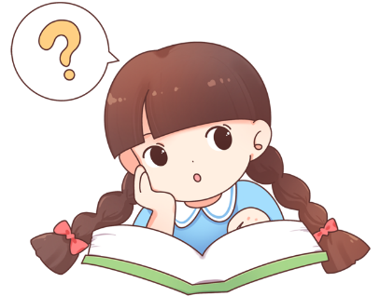
借助注释和插图，联系上下文，自主理解课文内容，再和同学交流。

Slide 16
微信：XFJXZYD
理解句子。
微信：XFJXZYD
小凤教学
小凤教学资源店
https://shop488691149.taobao.com
小凤教学资源店
https://shop488691149.taobao.com
仅在淘宝销售
小凤教学
小凤教学资源店
仅在淘宝店铺销售：https://shop488691149.taobao.com
https://shop488691149.taobao.com
https://shop488691149.taobao.com
微信：XFJXZYD
小凤教学资源店
小凤教学资源店
小凤教学
小凤教学
小凤教学
小凤教学资源店
小凤教学资源店
微信：XFJXZYD
小凤教学资源店
小凤教学
https://shop488691149.taobao.com
微信：XFJXZYD
小凤教学资源店
微信：XFJXZYD
微信：XFJXZYD
微信：XFJXZYD
小凤教学
https://shop488691149.taobao.com
小凤教学资源店
小凤教学
https://shop488691149.taobao.com
https://shop488691149.taobao.com
盗用小凤课件可耻
小凤教学资源店
https://shop488691149.taobao.com
https://shop488691149.taobao.com
小凤教学资源店
小凤教学
小凤教学资源店
微信：XFJXZYD
伯牙鼓琴，锺子期听之。
https://shop488691149.taobao.com
小凤制作
https://shop488691149.taobao.com
小凤教学
小凤教学资源店
https://shop488691149.taobao.com
小凤教学
小凤教学资源店
小凤教学资源店
鄙视盗用小凤课件
https://shop488691149.taobao.com
https://shop488691149.taobao.com
https://shop488691149.taobao.com
微信：XFJXZYD
小凤教学
小凤教学
https://shop488691149.taobao.com
弹
小凤教学资源店
小凤教学资源店
小凤教学
唯一店铺
小凤教学资源店
微信：XFJXZYD
鄙视盗用小凤课件
盗用小凤课件可耻
微信：XFJXZYD
https://shop488691149.taobao.com
小凤教学
小凤教学
https://shop488691149.taobao.com
伯牙弹琴，锺子期听他弹琴。
小凤教学
小凤教学
淘宝店铺https://shop488691149.taobao.com
微信：XFJXZYD
小凤教学资源店
https://shop488691149.taobao.com
微信：XFJXZYD
小凤教学
小凤教学资源店
小凤教学
淘宝店铺：小凤教学资源店
https://shop488691149.taobao.com
小凤教学资源店
盗用小凤课件可耻
微信：XFJXZYD
微信：XFJXZYD
小凤教学资源店
鄙视盗用小凤课件
小凤教学资源店
小凤教学资源店
小凤教学资源店
小凤教学资源店
小凤教学资源店
小凤教学资源店
微信：XFJXZYD
小凤教学
小凤教学
盗用小凤课件可耻
小凤教学
淘宝店铺：https://shop488691149.taobao.com
淘宝唯一店铺：https://shop488691149.taobao.com

Slide 17
刚刚
②
③
④
方鼓琴而志在太山，锺子期曰：“善哉乎鼓琴，巍巍乎若太山。”
⑤
②
[志]心志，情志。
③
[太山]泛指大山、高山，一说指东岳泰山。
④
[善哉]好啊。
⑤
[巍巍乎若太山]像大山一样高峻。
巍巍，高大的样子。若，像。

Slide 18
微信：XFJXZYD
微信：XFJXZYD
小凤教学
小凤教学资源店
https://shop488691149.taobao.com
小凤教学资源店
https://shop488691149.taobao.com
仅在淘宝销售
小凤教学资源店
方鼓琴而志在太山，锺子期曰：“善哉乎鼓琴，巍巍乎若太山。”
仅在淘宝店铺销售：https://shop488691149.taobao.com
小凤教学
https://shop488691149.taobao.com
https://shop488691149.taobao.com
微信：XFJXZYD
小凤教学资源店
小凤教学资源店
小凤教学
小凤教学
小凤教学
小凤教学资源店
小凤教学资源店
微信：XFJXZYD
小凤教学资源店
小凤教学
https://shop488691149.taobao.com
微信：XFJXZYD
小凤教学资源店
微信：XFJXZYD
微信：XFJXZYD
微信：XFJXZYD
小凤教学
https://shop488691149.taobao.com
小凤教学资源店
小凤教学
https://shop488691149.taobao.com
https://shop488691149.taobao.com
盗用小凤课件可耻
小凤教学资源店
https://shop488691149.taobao.com
https://shop488691149.taobao.com
小凤教学资源店
小凤教学
https://shop488691149.taobao.com
小凤教学资源店
微信：XFJXZYD
小凤教学
小凤制作
https://shop488691149.taobao.com
小凤教学资源店
https://shop488691149.taobao.com
小凤教学
小凤教学资源店
小凤教学资源店
鄙视盗用小凤课件
https://shop488691149.taobao.com
https://shop488691149.taobao.com
https://shop488691149.taobao.com
微信：XFJXZYD
小凤教学
小凤教学
https://shop488691149.taobao.com
小凤教学资源店
小凤教学资源店
小凤教学
唯一店铺
小凤教学资源店
微信：XFJXZYD
鄙视盗用小凤课件
盗用小凤课件可耻
微信：XFJXZYD
https://shop488691149.taobao.com
小凤教学
小凤教学
https://shop488691149.taobao.com
伯牙想着高山时弹琴，锺子期说：“弹得好呀，就像那巍峨的高山。”
小凤教学
小凤教学
淘宝店铺https://shop488691149.taobao.com
微信：XFJXZYD
小凤教学资源店
https://shop488691149.taobao.com
微信：XFJXZYD
小凤教学
小凤教学资源店
小凤教学
淘宝店铺：小凤教学资源店
https://shop488691149.taobao.com
小凤教学资源店
盗用小凤课件可耻
微信：XFJXZYD
微信：XFJXZYD
小凤教学资源店
鄙视盗用小凤课件
小凤教学资源店
小凤教学资源店
小凤教学资源店
小凤教学资源店
小凤教学资源店
小凤教学资源店
微信：XFJXZYD
小凤教学
小凤教学
盗用小凤课件可耻
小凤教学
淘宝店铺：https://shop488691149.taobao.com
淘宝唯一店铺：https://shop488691149.taobao.com

Slide 19
微信：XFJXZYD
微信：XFJXZYD
小凤教学
小凤教学资源店
https://shop488691149.taobao.com
⑥
https://shop488691149.taobao.com
小凤教学资源店
仅在淘宝销售
小凤教学
小凤教学资源店
仅在淘宝店铺销售：https://shop488691149.taobao.com
https://shop488691149.taobao.com
https://shop488691149.taobao.com
微信：XFJXZYD
小凤教学资源店
小凤教学资源店
小凤教学
小凤教学
少选之间而志在流水，锺子期又曰：“善哉乎鼓琴，汤汤乎若流水。”
小凤教学
小凤教学资源店
小凤教学资源店
微信：XFJXZYD
小凤教学资源店
小凤教学
https://shop488691149.taobao.com
微信：XFJXZYD
小凤教学资源店
微信：XFJXZYD
微信：XFJXZYD
微信：XFJXZYD
小凤教学
https://shop488691149.taobao.com
小凤教学资源店
小凤教学
https://shop488691149.taobao.com
https://shop488691149.taobao.com
盗用小凤课件可耻
小凤教学资源店
https://shop488691149.taobao.com
⑦
https://shop488691149.taobao.com
小凤教学资源店
小凤教学
https://shop488691149.taobao.com
小凤教学资源店
微信：XFJXZYD
小凤教学
小凤制作
https://shop488691149.taobao.com
小凤教学资源店
https://shop488691149.taobao.com
小凤教学
小凤教学资源店
小凤教学资源店
鄙视盗用小凤课件
https://shop488691149.taobao.com
https://shop488691149.taobao.com
https://shop488691149.taobao.com
微信：XFJXZYD
小凤教学
小凤教学
https://shop488691149.taobao.com
小凤教学资源店
小凤教学资源店
小凤教学
唯一店铺
小凤教学资源店
微信：XFJXZYD
鄙视盗用小凤课件
盗用小凤课件可耻
微信：XFJXZYD
https://shop488691149.taobao.com
小凤教学
⑥
[少选]一会儿，不久。
https://shop488691149.taobao.com
小凤教学
小凤教学
小凤教学
淘宝店铺https://shop488691149.taobao.com
微信：XFJXZYD
小凤教学资源店
https://shop488691149.taobao.com
微信：XFJXZYD
小凤教学
小凤教学资源店
小凤教学
淘宝店铺：小凤教学资源店
https://shop488691149.taobao.com
小凤教学资源店
盗用小凤课件可耻
微信：XFJXZYD
微信：XFJXZYD
小凤教学资源店
⑦
[汤汤乎若流水]像流水一样浩荡。
汤汤，流水大而急的样子。
鄙视盗用小凤课件
小凤教学资源店
小凤教学资源店
小凤教学资源店
小凤教学资源店
小凤教学资源店
小凤教学资源店
微信：XFJXZYD
小凤教学
小凤教学
盗用小凤课件可耻
小凤教学
淘宝店铺：https://shop488691149.taobao.com
淘宝唯一店铺：https://shop488691149.taobao.com

Slide 20
少选之间而志在流水，锺子期又曰：“善哉乎鼓琴，汤汤乎若流水。”
不一会儿，伯牙又想到流水，锺子期说：“弹得好呀，就像那浩浩荡荡的流水。”

Slide 21
微信：XFJXZYD
微信：XFJXZYD
小凤教学
摔断。
不再。
https://shop488691149.taobao.com
小凤教学资源店
摔破。
小凤教学资源店
https://shop488691149.taobao.com
仅在淘宝销售
小凤教学
小凤教学资源店
仅在淘宝店铺销售：https://shop488691149.taobao.com
https://shop488691149.taobao.com
https://shop488691149.taobao.com
微信：XFJXZYD
小凤教学资源店
小凤教学资源店
小凤教学
小凤教学
小凤教学
小凤教学资源店
小凤教学资源店
微信：XFJXZYD
小凤教学资源店
小凤教学
锺子期死，伯牙破琴绝弦，终身不复鼓琴，以为世无足复为鼓琴者。
https://shop488691149.taobao.com
微信：XFJXZYD
小凤教学资源店
微信：XFJXZYD
微信：XFJXZYD
微信：XFJXZYD
小凤教学
https://shop488691149.taobao.com
小凤教学资源店
小凤教学
https://shop488691149.taobao.com
https://shop488691149.taobao.com
盗用小凤课件可耻
小凤教学资源店
https://shop488691149.taobao.com
https://shop488691149.taobao.com
小凤教学资源店
小凤教学
https://shop488691149.taobao.com
小凤教学资源店
微信：XFJXZYD
小凤教学
小凤制作
⑧
https://shop488691149.taobao.com
小凤教学资源店
https://shop488691149.taobao.com
小凤教学
小凤教学资源店
小凤教学资源店
鄙视盗用小凤课件
https://shop488691149.taobao.com
https://shop488691149.taobao.com
https://shop488691149.taobao.com
微信：XFJXZYD
小凤教学
小凤教学
https://shop488691149.taobao.com
小凤教学资源店
小凤教学资源店
小凤教学
唯一店铺
小凤教学资源店
微信：XFJXZYD
鄙视盗用小凤课件
盗用小凤课件可耻
微信：XFJXZYD
https://shop488691149.taobao.com
小凤教学
小凤教学
https://shop488691149.taobao.com
小凤教学
小凤教学
淘宝店铺https://shop488691149.taobao.com
微信：XFJXZYD
小凤教学资源店
https://shop488691149.taobao.com
微信：XFJXZYD
小凤教学
小凤教学资源店
小凤教学
淘宝店铺：小凤教学资源店
https://shop488691149.taobao.com
小凤教学资源店
盗用小凤课件可耻
微信：XFJXZYD
微信：XFJXZYD
小凤教学资源店
⑧
[以为世无足复为鼓琴者]认为世上再没有值得他为之弹琴的人了。
鄙视盗用小凤课件
小凤教学资源店
小凤教学资源店
小凤教学资源店
小凤教学资源店
小凤教学资源店
小凤教学资源店
微信：XFJXZYD
小凤教学
小凤教学
盗用小凤课件可耻
小凤教学
淘宝店铺：https://shop488691149.taobao.com
淘宝唯一店铺：https://shop488691149.taobao.com

Slide 22
锺子期死，伯牙破琴绝弦，终身不复鼓琴，以为世无足复为鼓琴者。
锺子期死后，伯牙摔琴断弦，终生不再弹琴，他认为世上再也没有值得他为之弹琴的人了。

Slide 23
用自己的话说说课文的意思。
伯牙弹琴，锺子期听他弹琴。伯牙想着高山时弹琴，锺子期说：“弹得好呀，就像那巍峨的高山。”一会儿伯牙又想到流水，锺子期说：“弹得好呀，就像那浩浩荡荡的流水。”锺子期死后，伯牙摔琴断弦，终生不再弹琴，他认为世上再也没有值得他为之弹琴的人了。

Slide 24
微信：XFJXZYD
微信：XFJXZYD
小凤教学
小凤教学资源店
https://shop488691149.taobao.com
伯牙鼓琴，锺子期听之。
小凤教学资源店
https://shop488691149.taobao.com
仅在淘宝销售
小凤教学
小凤教学资源店
仅在淘宝店铺销售：https://shop488691149.taobao.com
https://shop488691149.taobao.com
https://shop488691149.taobao.com
微信：XFJXZYD
小凤教学资源店
小凤教学资源店
小凤教学
小凤教学
小凤教学
小凤教学资源店
小凤教学资源店
微信：XFJXZYD
小凤教学资源店
小凤教学
https://shop488691149.taobao.com
微信：XFJXZYD
小凤教学资源店
微信：XFJXZYD
微信：XFJXZYD
微信：XFJXZYD
小凤教学
https://shop488691149.taobao.com
小凤教学资源店
小凤教学
https://shop488691149.taobao.com
https://shop488691149.taobao.com
盗用小凤课件可耻
小凤教学资源店
https://shop488691149.taobao.com
https://shop488691149.taobao.com
小凤教学资源店
小凤教学
https://shop488691149.taobao.com
小凤教学资源店
微信：XFJXZYD
小凤教学
小凤制作
自读课文，用“ ”和“ ”分别画出描写伯牙弹琴和锺子期听琴的句子，说说你仿佛看到了怎样的画面。
https://shop488691149.taobao.com
小凤教学资源店
https://shop488691149.taobao.com
小凤教学
小凤教学资源店
小凤教学资源店
鄙视盗用小凤课件
https://shop488691149.taobao.com
https://shop488691149.taobao.com
https://shop488691149.taobao.com
微信：XFJXZYD
小凤教学
小凤教学
https://shop488691149.taobao.com
小凤教学资源店
小凤教学资源店
小凤教学
唯一店铺
小凤教学资源店
微信：XFJXZYD
鄙视盗用小凤课件
盗用小凤课件可耻
微信：XFJXZYD
https://shop488691149.taobao.com
小凤教学
小凤教学
https://shop488691149.taobao.com
小凤教学
小凤教学
淘宝店铺https://shop488691149.taobao.com
微信：XFJXZYD
小凤教学资源店
https://shop488691149.taobao.com
微信：XFJXZYD
小凤教学
小凤教学资源店
小凤教学
淘宝店铺：小凤教学资源店
https://shop488691149.taobao.com
小凤教学资源店
盗用小凤课件可耻
微信：XFJXZYD
微信：XFJXZYD
小凤教学资源店
鄙视盗用小凤课件
小凤教学资源店
小凤教学资源店
小凤教学资源店
小凤教学资源店
小凤教学资源店
小凤教学资源店
微信：XFJXZYD
小凤教学
小凤教学
盗用小凤课件可耻
小凤教学
淘宝店铺：https://shop488691149.taobao.com
淘宝唯一店铺：https://shop488691149.taobao.com

Slide 25
微信：XFJXZYD
班级交流画出的句子。
微信：XFJXZYD
小凤教学
小凤教学资源店
https://shop488691149.taobao.com
小凤教学资源店
https://shop488691149.taobao.com
仅在淘宝销售
小凤教学
小凤教学资源店
仅在淘宝店铺销售：https://shop488691149.taobao.com
https://shop488691149.taobao.com
https://shop488691149.taobao.com
微信：XFJXZYD
小凤教学资源店
小凤教学资源店
小凤教学
小凤教学
小凤教学
小凤教学资源店
小凤教学资源店
微信：XFJXZYD
小凤教学资源店
小凤教学
https://shop488691149.taobao.com
微信：XFJXZYD
小凤教学资源店
微信：XFJXZYD
微信：XFJXZYD
微信：XFJXZYD
小凤教学
小凤教学资源店
小凤教学
方鼓琴而志在太山，锺子期曰：“善哉乎鼓琴，巍巍乎若太山。”
少选之间而志在流水，锺子期又曰：“善哉乎鼓琴，汤汤乎若流水。”
https://shop488691149.taobao.com
https://shop488691149.taobao.com
https://shop488691149.taobao.com
盗用小凤课件可耻
小凤教学资源店
https://shop488691149.taobao.com
https://shop488691149.taobao.com
小凤教学资源店
小凤教学
https://shop488691149.taobao.com
小凤教学资源店
微信：XFJXZYD
小凤教学
小凤制作
https://shop488691149.taobao.com
小凤教学资源店
https://shop488691149.taobao.com
小凤教学
小凤教学资源店
小凤教学资源店
鄙视盗用小凤课件
https://shop488691149.taobao.com
https://shop488691149.taobao.com
https://shop488691149.taobao.com
微信：XFJXZYD
小凤教学
小凤教学
https://shop488691149.taobao.com
小凤教学资源店
小凤教学资源店
小凤教学
唯一店铺
小凤教学资源店
微信：XFJXZYD
鄙视盗用小凤课件
盗用小凤课件可耻
微信：XFJXZYD
https://shop488691149.taobao.com
小凤教学
小凤教学
https://shop488691149.taobao.com
小凤教学
小凤教学
淘宝店铺https://shop488691149.taobao.com
微信：XFJXZYD
小凤教学资源店
https://shop488691149.taobao.com
微信：XFJXZYD
小凤教学
小凤教学资源店
小凤教学
淘宝店铺：小凤教学资源店
https://shop488691149.taobao.com
小凤教学资源店
盗用小凤课件可耻
微信：XFJXZYD
微信：XFJXZYD
小凤教学资源店
鄙视盗用小凤课件
小凤教学资源店
小凤教学资源店
小凤教学资源店
小凤教学资源店
小凤教学资源店
小凤教学资源店
微信：XFJXZYD
小凤教学
小凤教学
盗用小凤课件可耻
小凤教学
淘宝店铺：https://shop488691149.taobao.com
淘宝唯一店铺：https://shop488691149.taobao.com

Slide 26
微信：XFJXZYD
朗读句子，想象画面。
读着句子，你眼前仿佛出现了什么画面？
微信：XFJXZYD
小凤教学
小凤教学资源店
https://shop488691149.taobao.com
小凤教学资源店
https://shop488691149.taobao.com
仅在淘宝销售
小凤教学
小凤教学资源店
仅在淘宝店铺销售：https://shop488691149.taobao.com
https://shop488691149.taobao.com
https://shop488691149.taobao.com
微信：XFJXZYD
小凤教学资源店
小凤教学资源店
小凤教学
小凤教学
小凤教学
小凤教学资源店
小凤教学资源店
微信：XFJXZYD
小凤教学资源店
小凤教学
https://shop488691149.taobao.com
微信：XFJXZYD
小凤教学资源店
微信：XFJXZYD
微信：XFJXZYD
微信：XFJXZYD
小凤教学
https://shop488691149.taobao.com
小凤教学资源店
小凤教学
https://shop488691149.taobao.com
https://shop488691149.taobao.com
盗用小凤课件可耻
小凤教学资源店
https://shop488691149.taobao.com
https://shop488691149.taobao.com
小凤教学资源店
小凤教学
小凤教学资源店
微信：XFJXZYD
方鼓琴而志在太山，锺子期曰：“善哉乎鼓琴，巍巍乎若太山。”少选之间而志在流水，锺子期又曰：“善哉乎鼓琴，汤汤乎若流水。”
https://shop488691149.taobao.com
小凤制作
https://shop488691149.taobao.com
小凤教学
小凤教学资源店
https://shop488691149.taobao.com
小凤教学
小凤教学资源店
小凤教学资源店
鄙视盗用小凤课件
https://shop488691149.taobao.com
https://shop488691149.taobao.com
https://shop488691149.taobao.com
微信：XFJXZYD
小凤教学
小凤教学
https://shop488691149.taobao.com
小凤教学资源店
小凤教学资源店
小凤教学
唯一店铺
小凤教学资源店
微信：XFJXZYD
鄙视盗用小凤课件
盗用小凤课件可耻
微信：XFJXZYD
https://shop488691149.taobao.com
小凤教学
小凤教学
https://shop488691149.taobao.com
小凤教学
小凤教学
淘宝店铺https://shop488691149.taobao.com
微信：XFJXZYD
小凤教学资源店
https://shop488691149.taobao.com
微信：XFJXZYD
小凤教学
小凤教学资源店
小凤教学
淘宝店铺：小凤教学资源店
https://shop488691149.taobao.com
小凤教学资源店
盗用小凤课件可耻
微信：XFJXZYD
微信：XFJXZYD
小凤教学资源店
鄙视盗用小凤课件
小凤教学资源店
小凤教学资源店
小凤教学资源店
小凤教学资源店
小凤教学资源店
小凤教学资源店
微信：XFJXZYD
小凤教学
小凤教学
盗用小凤课件可耻
小凤教学
淘宝店铺：https://shop488691149.taobao.com
淘宝唯一店铺：https://shop488691149.taobao.com

Slide 27
巍巍乎若太山
汤汤乎若流水

Slide 28
接读课文，读出“若太山”的气势和“若流水”的急促。
伯牙想着高山弹琴，锺子期情不自禁赞叹道——
善哉乎鼓琴，巍巍乎若太山。

Slide 29
微信：XFJXZYD
微信：XFJXZYD
小凤教学
小凤教学资源店
https://shop488691149.taobao.com
小凤教学资源店
https://shop488691149.taobao.com
仅在淘宝销售
小凤教学
小凤教学资源店
仅在淘宝店铺销售：https://shop488691149.taobao.com
https://shop488691149.taobao.com
https://shop488691149.taobao.com
微信：XFJXZYD
小凤教学资源店
小凤教学资源店
小凤教学
伯牙想着流水弹琴，锺子期情不自禁赞叹道——
小凤教学
小凤教学
小凤教学资源店
小凤教学资源店
微信：XFJXZYD
小凤教学资源店
小凤教学
https://shop488691149.taobao.com
微信：XFJXZYD
小凤教学资源店
微信：XFJXZYD
微信：XFJXZYD
微信：XFJXZYD
小凤教学
https://shop488691149.taobao.com
小凤教学资源店
小凤教学
https://shop488691149.taobao.com
https://shop488691149.taobao.com
盗用小凤课件可耻
小凤教学资源店
https://shop488691149.taobao.com
https://shop488691149.taobao.com
小凤教学资源店
小凤教学
https://shop488691149.taobao.com
小凤教学资源店
微信：XFJXZYD
小凤教学
小凤制作
https://shop488691149.taobao.com
小凤教学资源店
https://shop488691149.taobao.com
小凤教学
小凤教学资源店
小凤教学资源店
鄙视盗用小凤课件
https://shop488691149.taobao.com
https://shop488691149.taobao.com
https://shop488691149.taobao.com
微信：XFJXZYD
小凤教学
小凤教学
https://shop488691149.taobao.com
小凤教学资源店
小凤教学资源店
小凤教学
唯一店铺
小凤教学资源店
善哉乎鼓琴，汤汤乎若流水。
微信：XFJXZYD
鄙视盗用小凤课件
盗用小凤课件可耻
微信：XFJXZYD
https://shop488691149.taobao.com
小凤教学
小凤教学
https://shop488691149.taobao.com
小凤教学
小凤教学
淘宝店铺https://shop488691149.taobao.com
微信：XFJXZYD
小凤教学资源店
https://shop488691149.taobao.com
微信：XFJXZYD
小凤教学
小凤教学资源店
小凤教学
淘宝店铺：小凤教学资源店
https://shop488691149.taobao.com
小凤教学资源店
盗用小凤课件可耻
微信：XFJXZYD
微信：XFJXZYD
小凤教学资源店
鄙视盗用小凤课件
小凤教学资源店
小凤教学资源店
小凤教学资源店
小凤教学资源店
小凤教学资源店
小凤教学资源店
微信：XFJXZYD
小凤教学
小凤教学
盗用小凤课件可耻
小凤教学
淘宝店铺：https://shop488691149.taobao.com
淘宝唯一店铺：https://shop488691149.taobao.com

Slide 30
不管伯牙的琴声在表达什么，锺子期都能听出来。钟子期就是伯牙的——
知 音

Slide 31
微信：XFJXZYD
朗读诗句，感受“知音”的可贵。
微信：XFJXZYD
小凤教学
小凤教学资源店
https://shop488691149.taobao.com
小凤教学资源店
https://shop488691149.taobao.com
仅在淘宝销售
小凤教学
小凤教学资源店
仅在淘宝店铺销售：https://shop488691149.taobao.com
https://shop488691149.taobao.com
https://shop488691149.taobao.com
微信：XFJXZYD
小凤教学资源店
小凤教学资源店
小凤教学
小凤教学
小凤教学
小凤教学资源店
小凤教学资源店
微信：XFJXZYD
小凤教学资源店
知音世所稀。——孟浩然
海内存知己，天涯若比邻。——王勃
高山流水遇知音。——《列子·汤问》
相识满天下，知心能几人。——《增广贤文》
小凤教学
https://shop488691149.taobao.com
微信：XFJXZYD
小凤教学资源店
微信：XFJXZYD
微信：XFJXZYD
微信：XFJXZYD
小凤教学
https://shop488691149.taobao.com
小凤教学资源店
小凤教学
https://shop488691149.taobao.com
https://shop488691149.taobao.com
盗用小凤课件可耻
小凤教学资源店
https://shop488691149.taobao.com
https://shop488691149.taobao.com
小凤教学资源店
小凤教学
https://shop488691149.taobao.com
小凤教学资源店
微信：XFJXZYD
小凤教学
小凤制作
https://shop488691149.taobao.com
小凤教学资源店
https://shop488691149.taobao.com
小凤教学
小凤教学资源店
小凤教学资源店
鄙视盗用小凤课件
https://shop488691149.taobao.com
https://shop488691149.taobao.com
https://shop488691149.taobao.com
微信：XFJXZYD
小凤教学
小凤教学
https://shop488691149.taobao.com
小凤教学资源店
小凤教学资源店
小凤教学
唯一店铺
小凤教学资源店
微信：XFJXZYD
鄙视盗用小凤课件
盗用小凤课件可耻
微信：XFJXZYD
https://shop488691149.taobao.com
小凤教学
小凤教学
https://shop488691149.taobao.com
小凤教学
小凤教学
淘宝店铺https://shop488691149.taobao.com
微信：XFJXZYD
小凤教学资源店
https://shop488691149.taobao.com
微信：XFJXZYD
小凤教学
小凤教学资源店
小凤教学
淘宝店铺：小凤教学资源店
https://shop488691149.taobao.com
小凤教学资源店
盗用小凤课件可耻
微信：XFJXZYD
微信：XFJXZYD
小凤教学资源店
鄙视盗用小凤课件
小凤教学资源店
小凤教学资源店
小凤教学资源店
小凤教学资源店
小凤教学资源店
小凤教学资源店
微信：XFJXZYD
小凤教学
小凤教学
盗用小凤课件可耻
小凤教学
淘宝店铺：https://shop488691149.taobao.com
淘宝唯一店铺：https://shop488691149.taobao.com

Slide 32
巍巍太山 汤汤流水… …
皑皑白雪 茫茫沧海 潺潺溪流
徐徐清风 依依杨柳 皎皎明月
… …
伯牙鼓琴志在 杨柳 ，锺子期曰：“善哉乎鼓琴， 依依 乎若 杨柳 。”

Slide 33
配乐朗读，想象画面，感受“知音”情谊。
方鼓琴而志在太山，锺子期曰：“善哉乎鼓琴，巍巍乎若太山。”少选之间而志在流水，锺子期又曰：“善哉乎鼓琴，汤汤乎若流水。”

Slide 34
锺子期死后，伯牙是怎么做的？为什么？
锺子期死，伯牙破琴绝弦，终身不复鼓琴，以为世无足复为鼓琴者。

Slide 35
锺子期死，伯牙破琴绝弦，终身不复鼓琴， 。
以为世无足复为鼓琴者
？

Slide 36
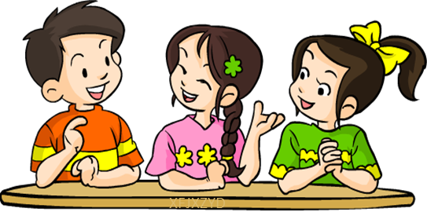
资料袋
伯牙“破琴绝弦，终身不复鼓琴”，有人说这样做不值得，也有人说应该这样做，你认为呢？阅读课后资料袋，和同学交流你的看法。

Slide 37
你知道什么是“知音”了吗？
伯牙、锺子期相传为春秋时期人。关于他们二人成为知音的传说，《吕氏春秋》《列子》等古书均有记载，也流传于民间。由于这个传说，人们把真正了解自己的人叫作“知音”。用“高山流水”比喻知音难觅或乐曲高妙。

Slide 38
欣赏乐曲，说说你的感受。

Slide 39
伯 牙 鼓 琴
伯牙鼓琴，锺子期听之。

Slide 40
伯 牙 鼓 琴
伯牙鼓琴，锺子期听之。方鼓琴而志在太山，锺子期曰：“善哉乎鼓琴，巍巍乎若太山”。少选之间而志在流水，锺子期又曰：“善哉乎鼓琴，汤汤乎若流水。”

Slide 41
伯 牙 鼓 琴
伯牙鼓琴，锺子期听之。方鼓琴而志在太山，锺子期曰：“善哉乎鼓琴，巍巍乎若太山”。少选之间而志在流水，锺子期又曰：“善哉乎鼓琴，汤汤乎若流水。”锺子期死，伯牙破琴绝弦，终身不复鼓琴，以为世无足复为鼓琴者。

Slide 42
高山流水琴三弄，明月清风酒一樽。
——唐 牟融《写意二首》
释意：高山流水琴音流淌，趁着明月就着清风与知己饮酒。

Slide 43
高山流水琴三弄，明月清风酒一樽。
——唐 牟融《写意二首》
释意：高山流水琴音流淌，趁着明月就着清风与知己饮酒。
“借问人间愁寂意，伯牙弦绝已无声”
——唐 薛涛《寄张元夫》
释意：借问人间什么是忧愁寂寞,好像伯牙断了琴弦,再也没有琴声。

Slide 44
高山流水琴三弄，明月清风酒一樽。
——唐 牟融《写意二首》
释意：高山流水琴音流淌，趁着明月就着清风与知己饮酒。
“借问人间愁寂意，伯牙弦绝已无声”
——唐 薛涛《寄张元夫》
释意：借问人间什么是忧愁寂寞,好像伯牙断了琴弦,再也没有琴声。
“锺期久已没[mò] ，世上无知音。”
——唐 李白《月夜听卢子顺弹琴》
释意：可惜钟子期早已死去，世上再也找不到那样的知音。

Slide 45
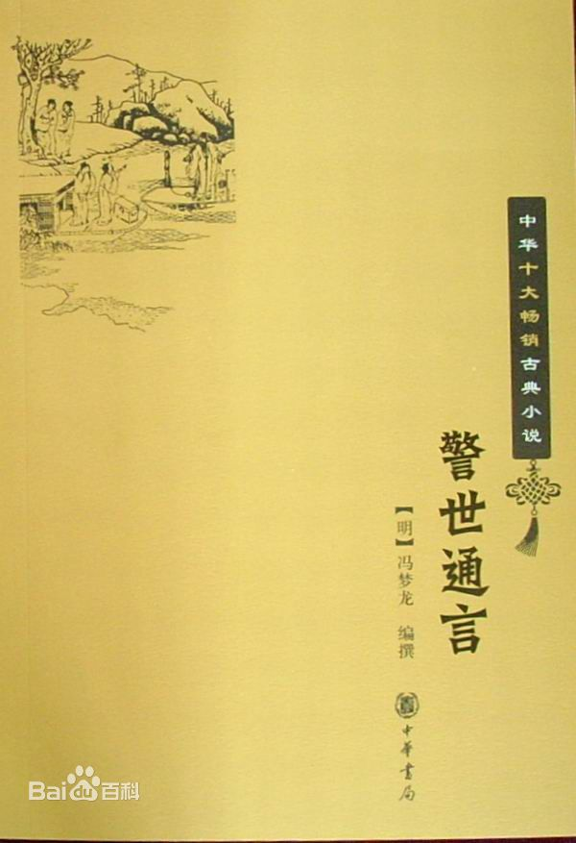

Slide 46
听乐曲，背诵课文。

